Slide 1

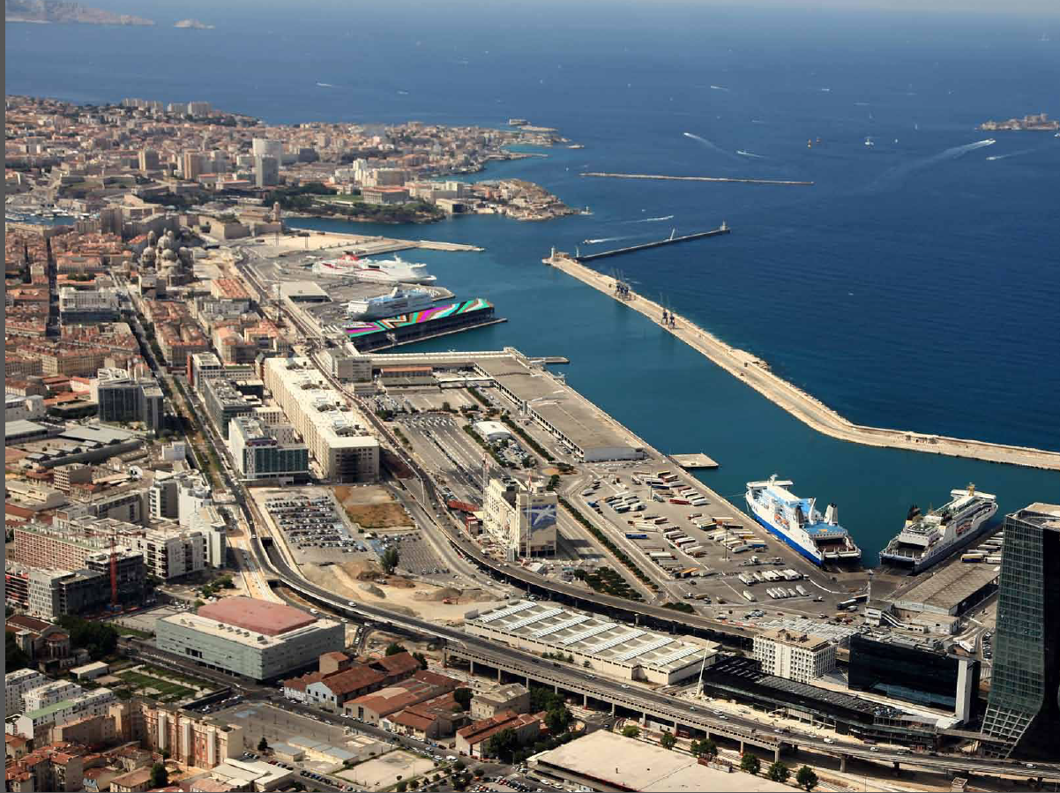
Le binôme ville côtière-port en méditerranée
Le cas de Marseille
X. Moiroux
22 novembre 2013
Congrès Medcités

Slide 2
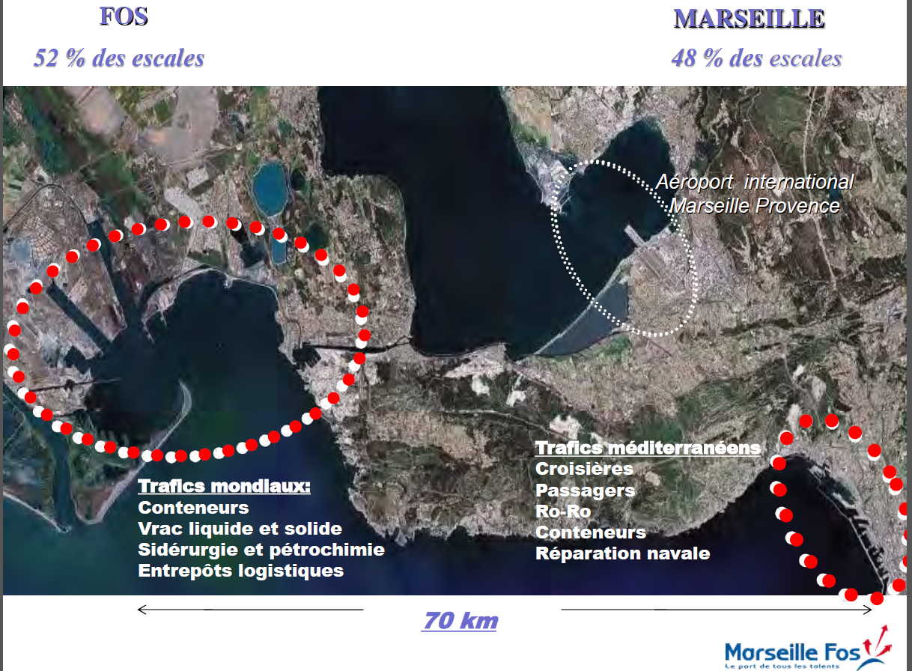
2 bassins au cœur d’une future métropole de 1,8 M habitants

Slide 3
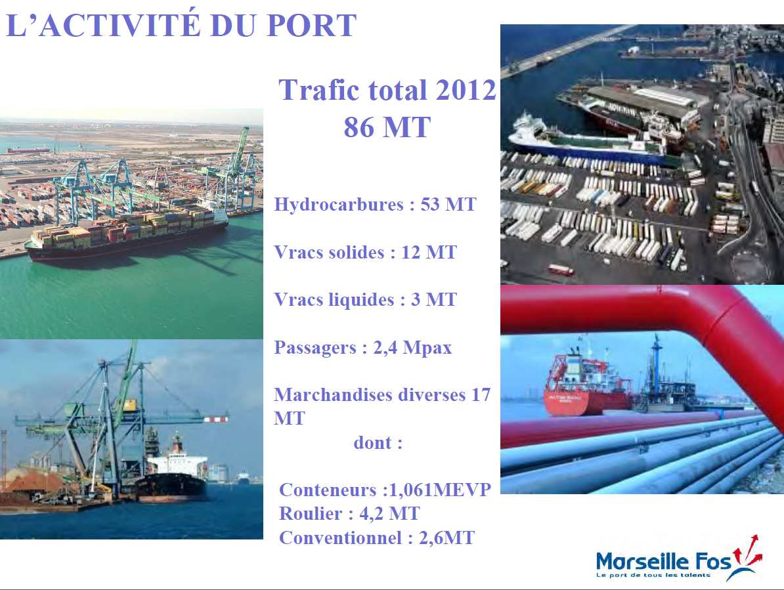

Slide 4
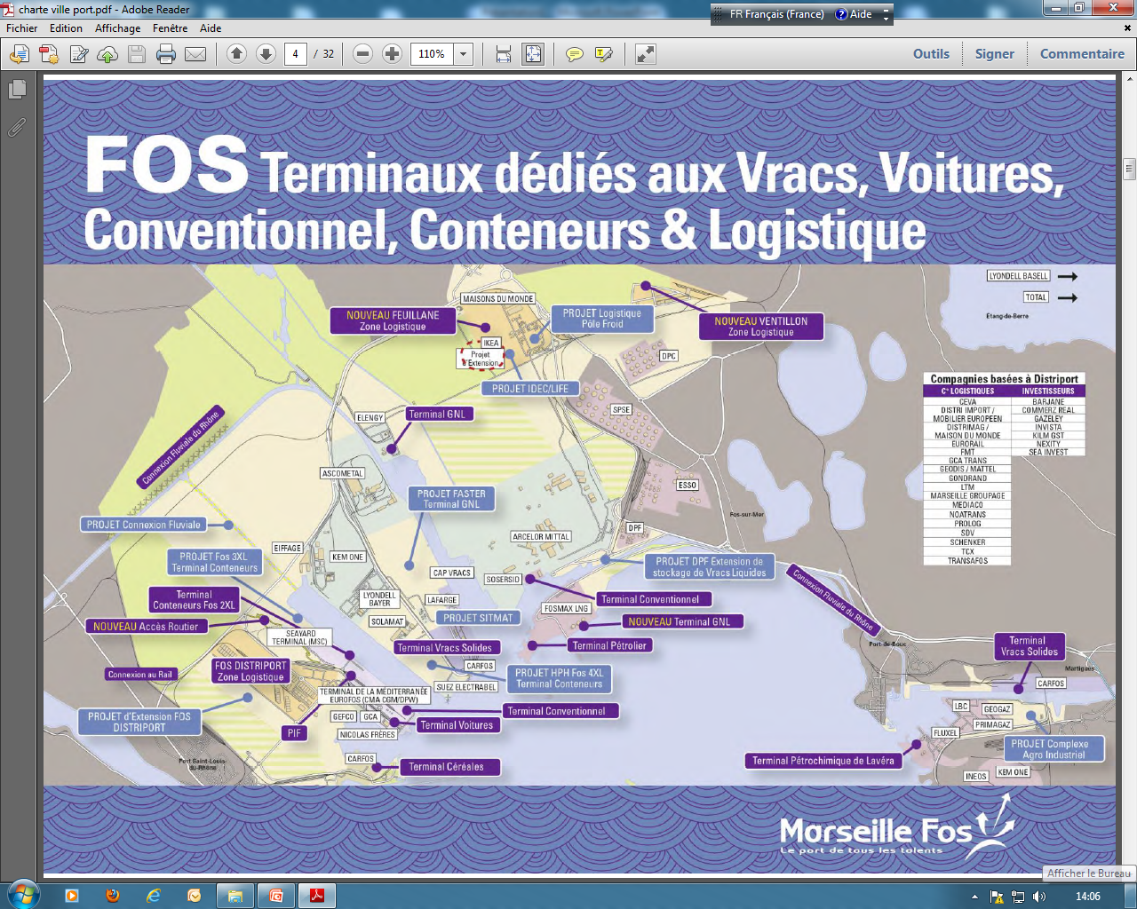
Les bassins ouest:
Hydrocarbures, massification industrielle, trafics est-ouest, gros porte-conteneurs
Objectif:
5 M evp en 2030

Slide 5
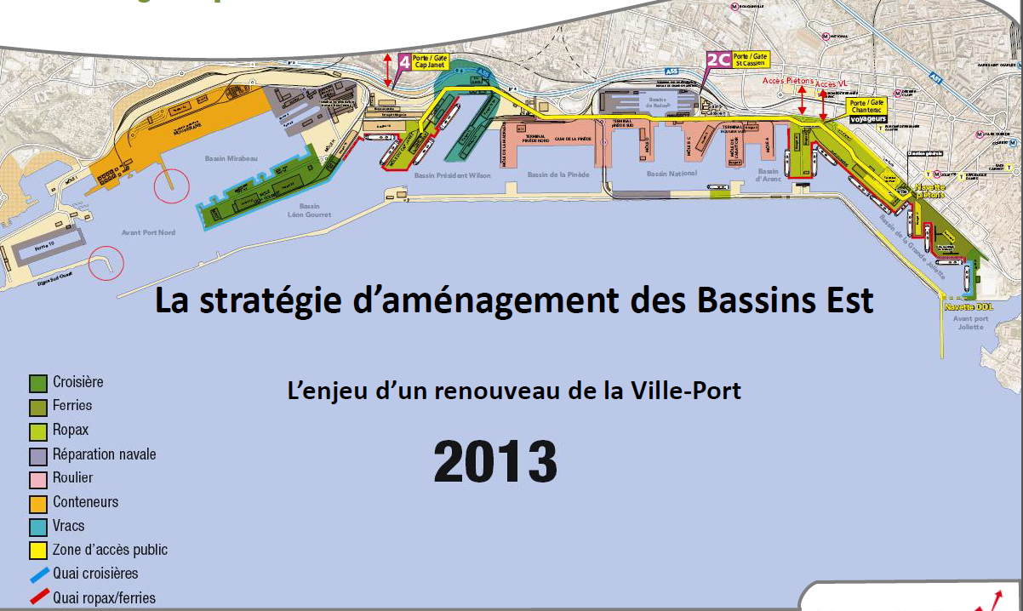

Slide 6
Les bassins est:
-Un port polyvalent d’échelle méditerranéenne ( passagers, marchandises diverses (roulant , conteneurs, conventionnel), réparation navale…)
-Passagers: 2,4 M, 1,02 M Corse, 0,5 M Maghreb, 0,9 M croisières
-Marchandises: 8 M t en 2008, 7 Mt en 2012, un espace de 400 ha
-8% du tonnage de Marseille Fos, mais 45 % des marchandises diverses, 48% des escales
-marché méditerranéen de courte distance (1/2 du segment marchandises diverses)
-lignes régulières de petits porte conteneurs (235000 EVP) et roulant (4, 1 mt )
-trafic de niches
-13500 emplois liés
-effet de district portuaire
-la réforme portuaire adoptée
- Un projet original d’interface ville-port: le sur-sol

Slide 7
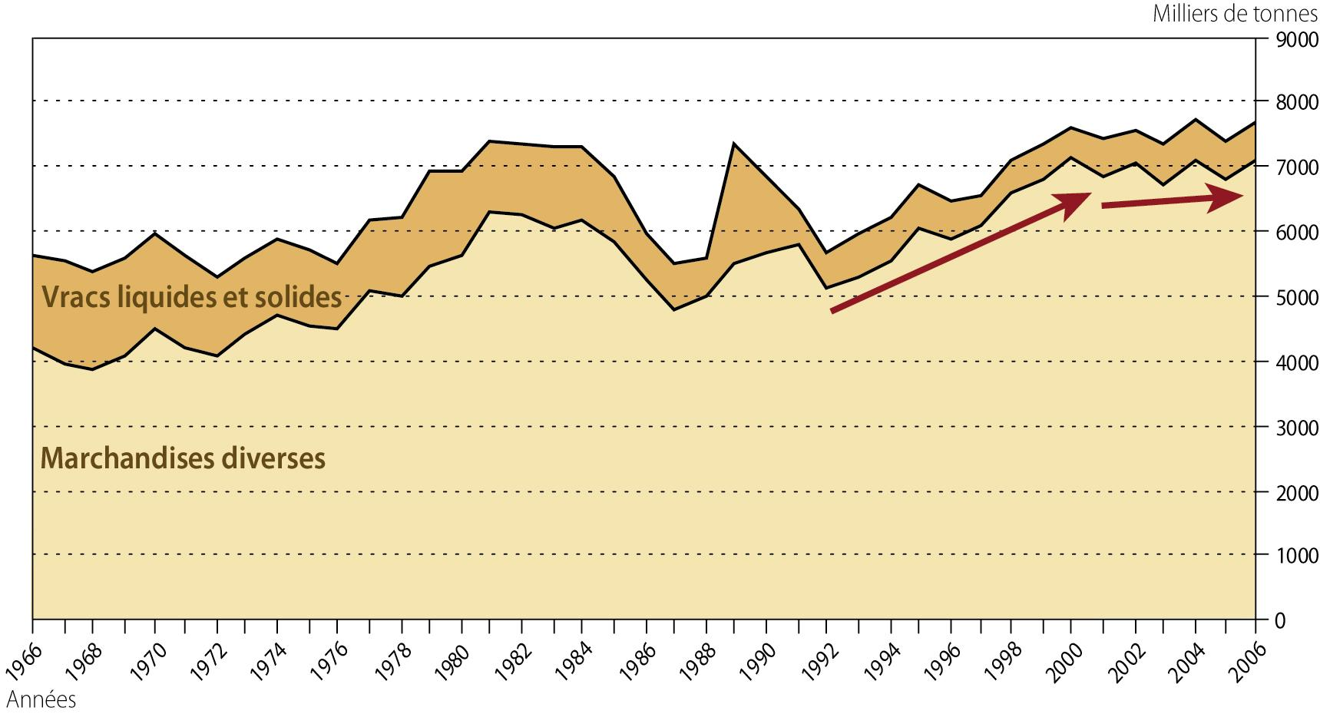
Une augmentation de 5 à 8 millions de tonnes entre 1992 et 2008
Une mauvaise année 2009 (crise)
Une stagnation entre 2010 et 2012
Conteneurs: de 300000 evp en 2005 à 235000 evp en 2012
Roulant : de 4, 31 mt en 2010 à 4,1 mt en 2012.
… Mais un potentiel supplémentaire de 3 Mt identifié dans les études: 1 mt dans
L’hinterland maritime, 1,5 mt dans l’hinterland terrestre, 0,5 mt via une diversification industrielle et logistique

Slide 8
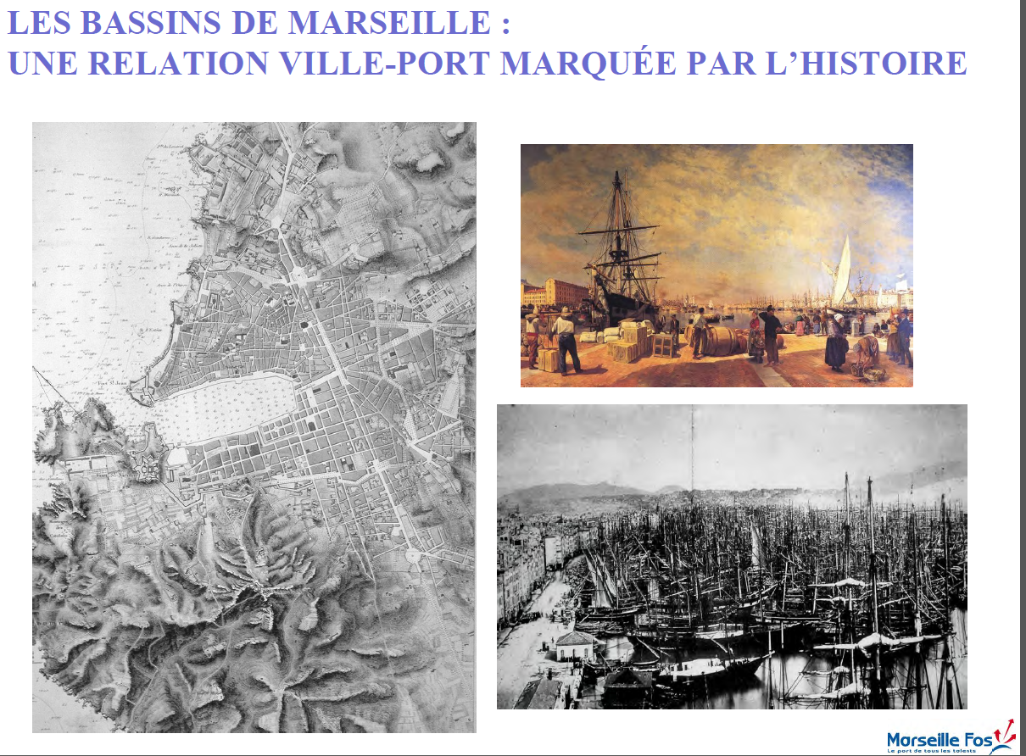

Slide 9
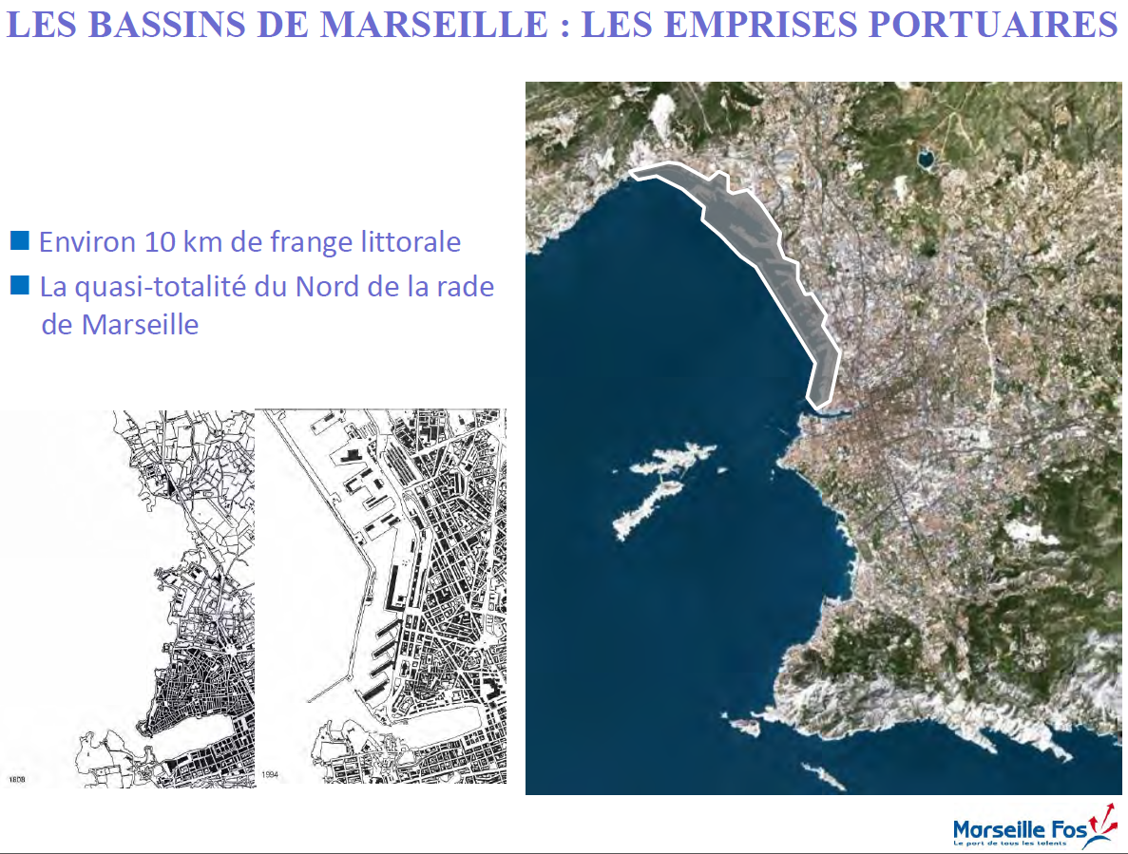

Slide 10
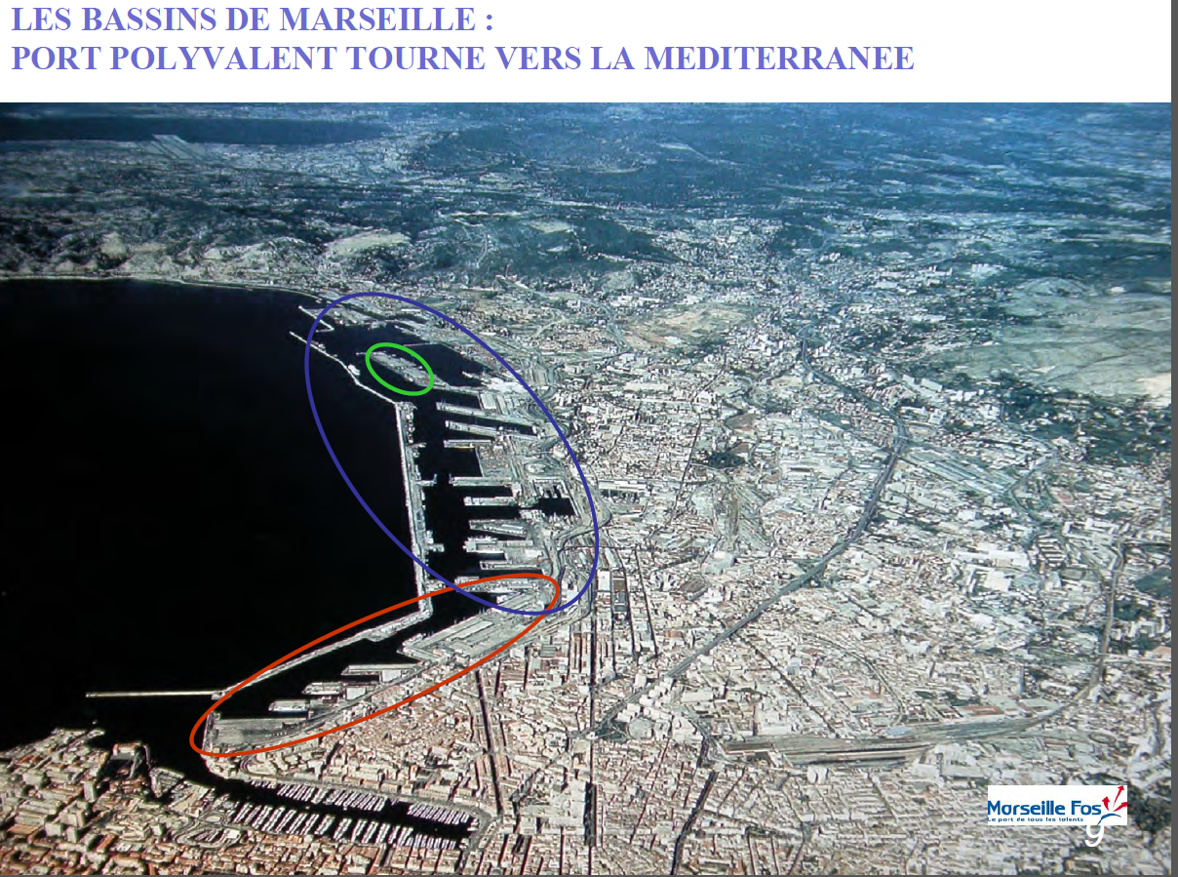

Slide 11
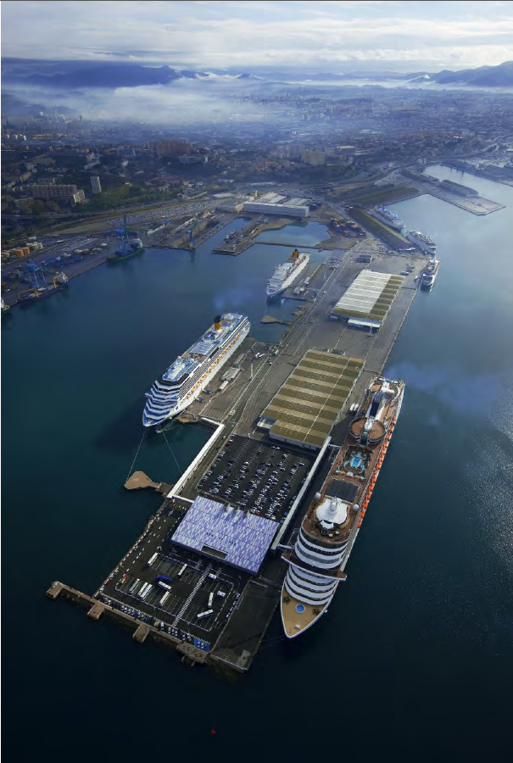

Slide 12
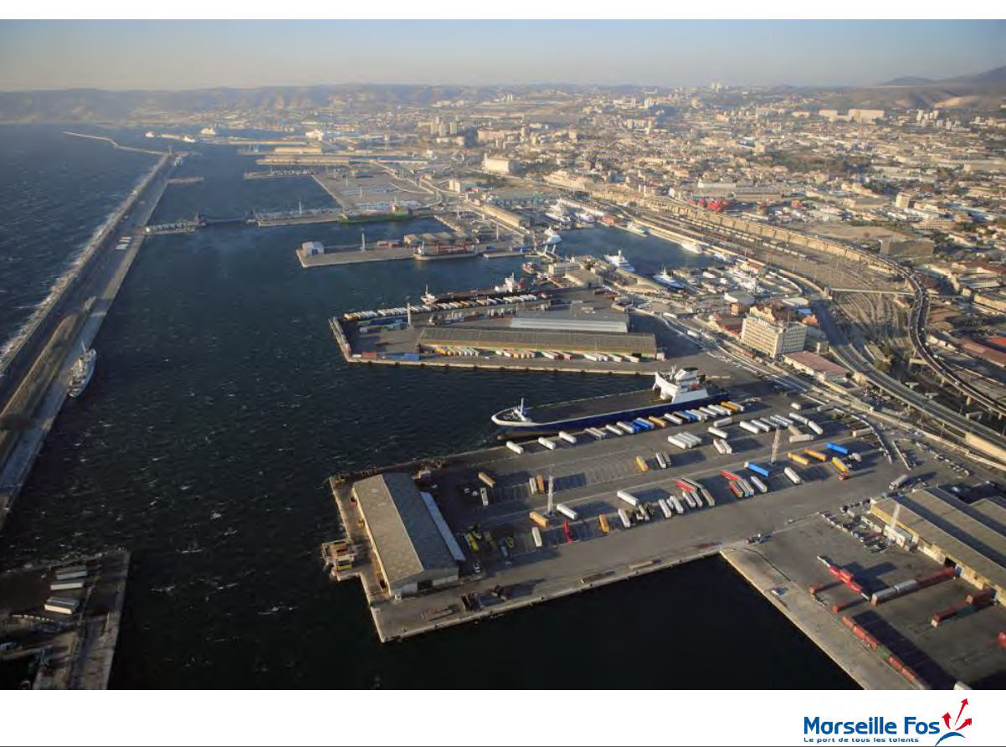

Slide 13
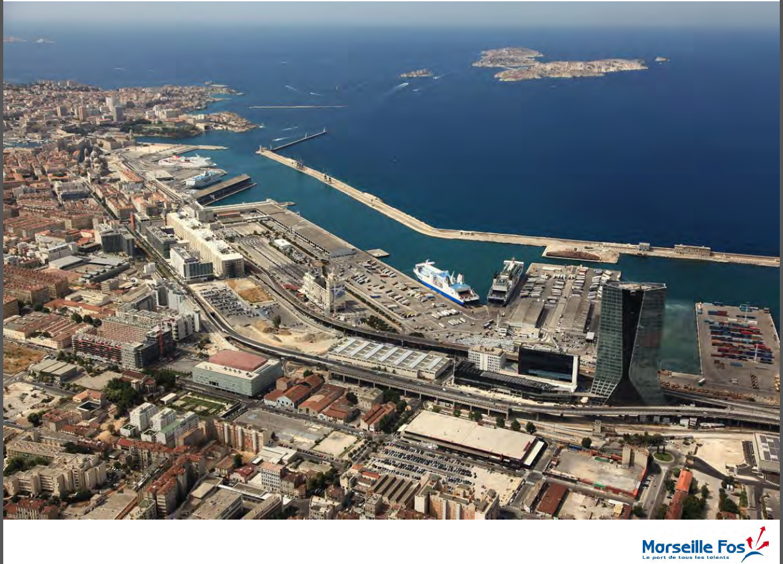

Slide 14
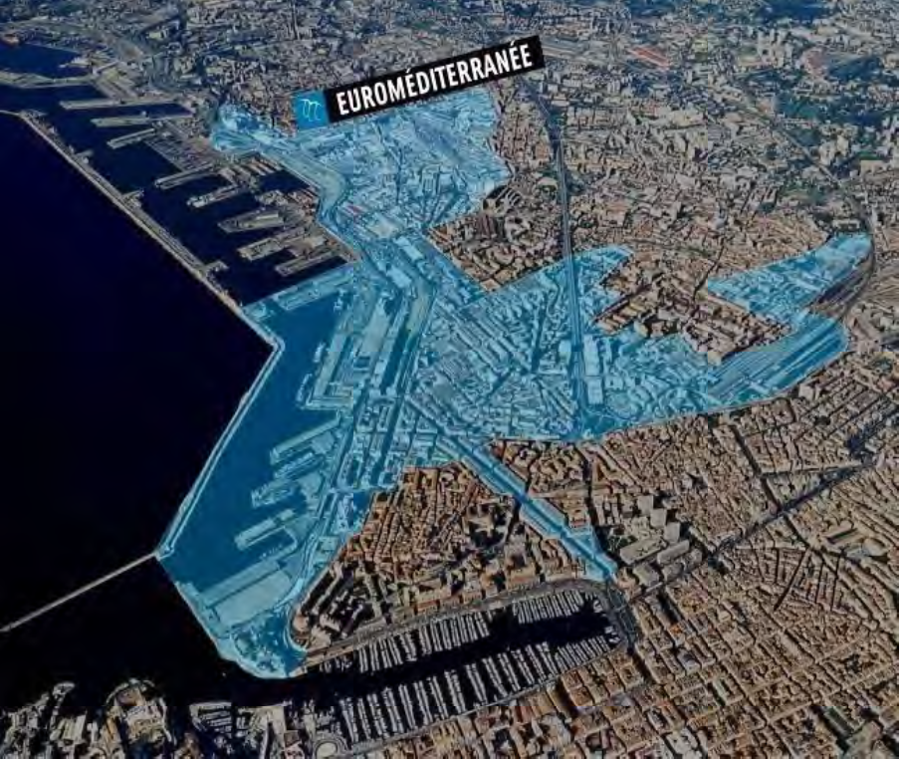

Slide 15
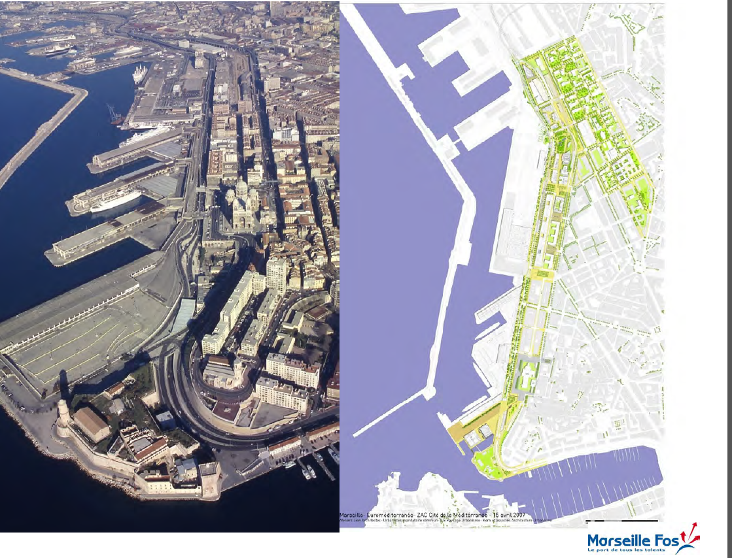

Slide 16
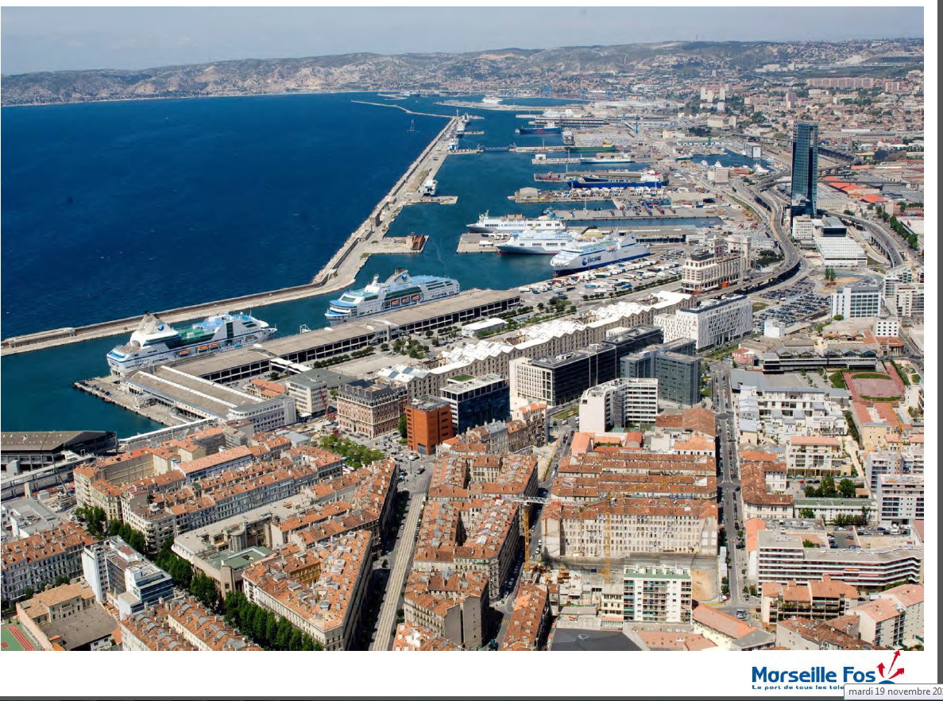

Slide 17
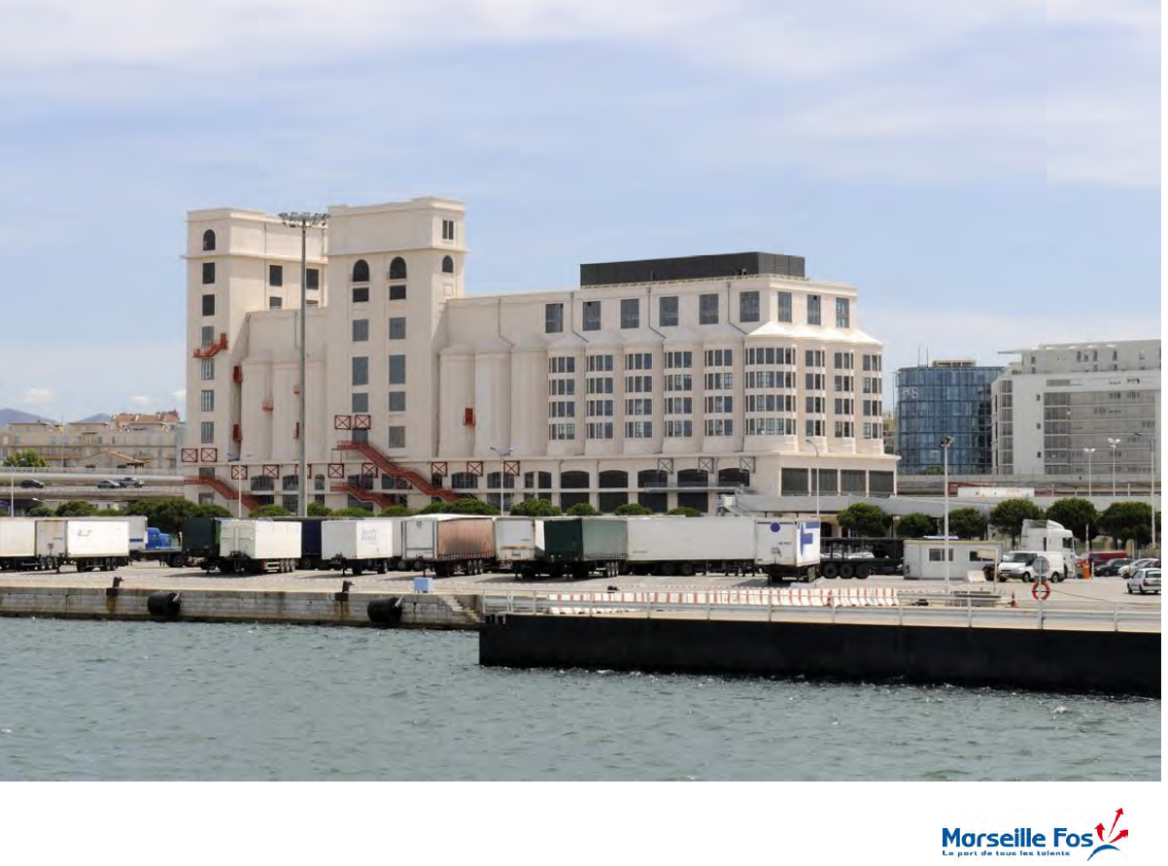
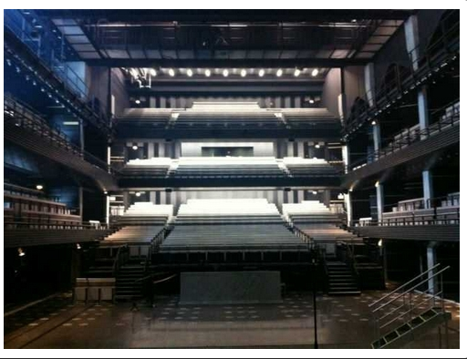

Slide 18
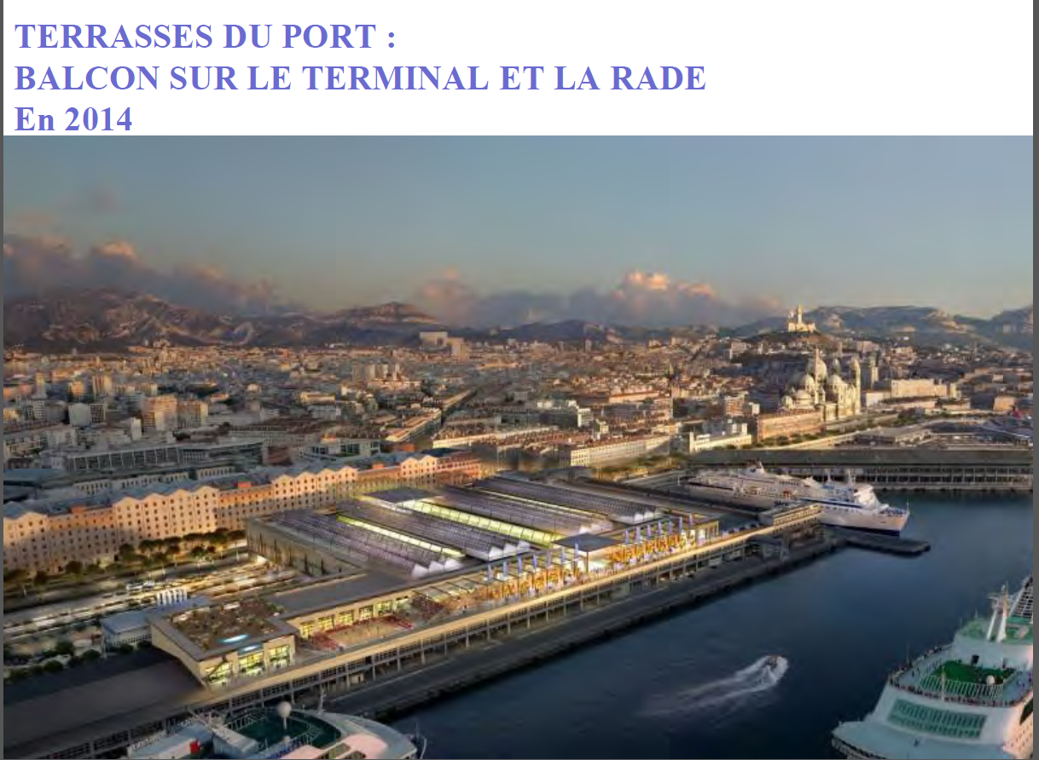

Slide 19
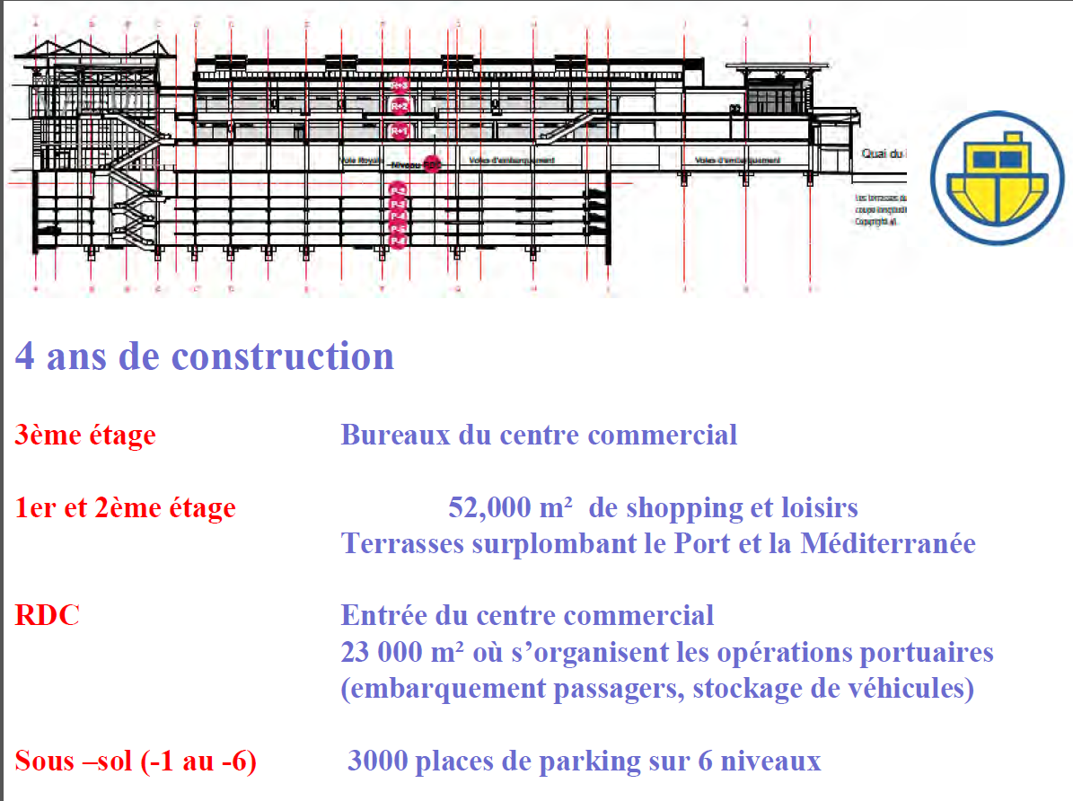

Slide 20
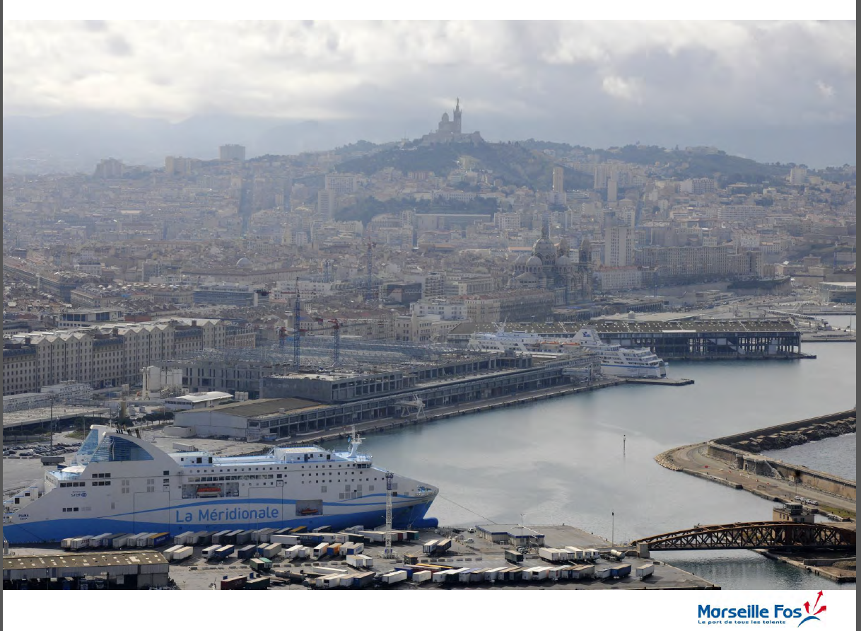

Slide 21
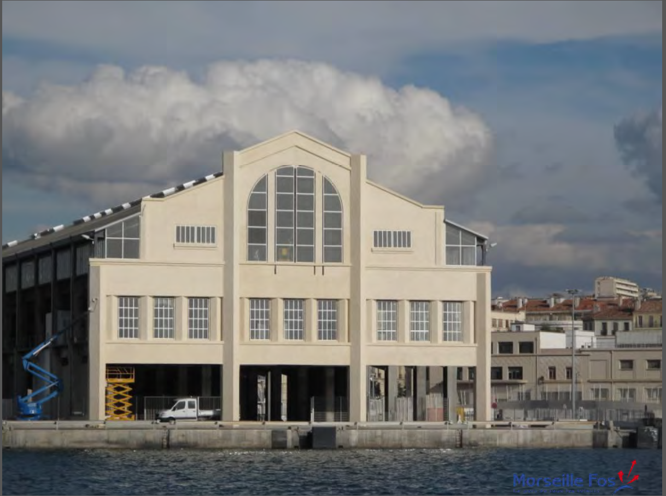

Slide 22
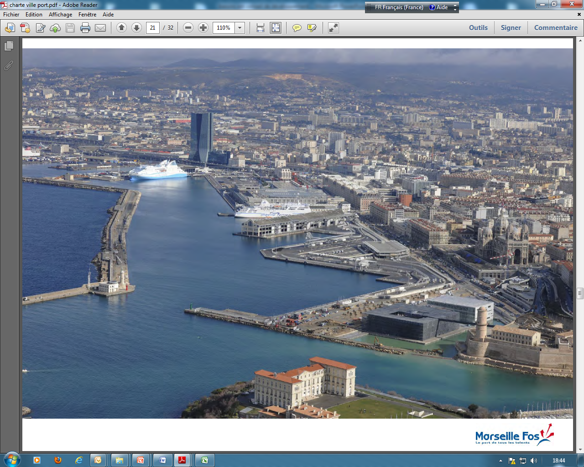

Slide 23
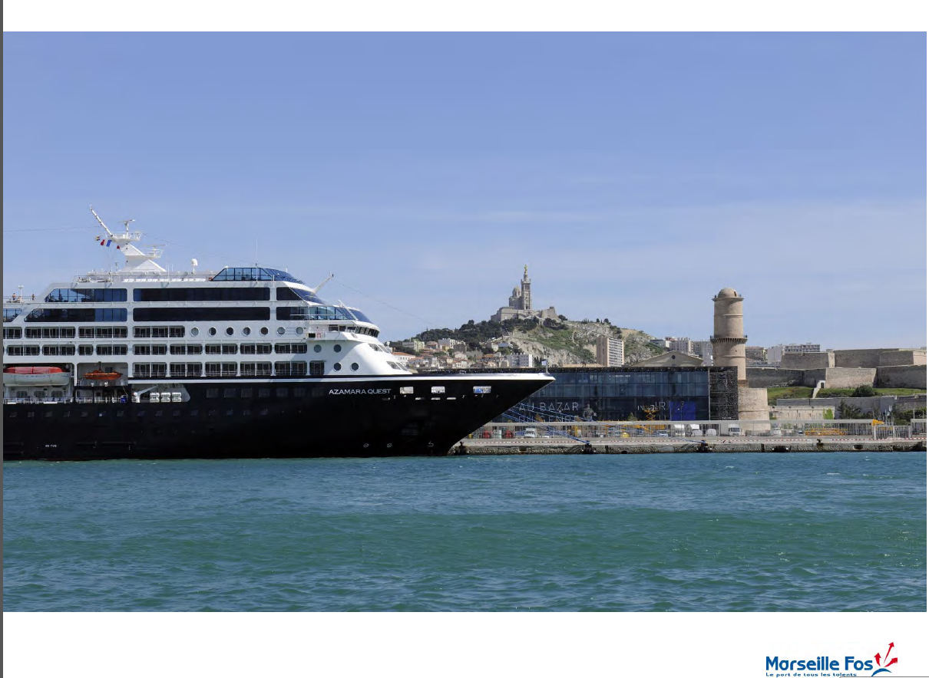

Slide 24
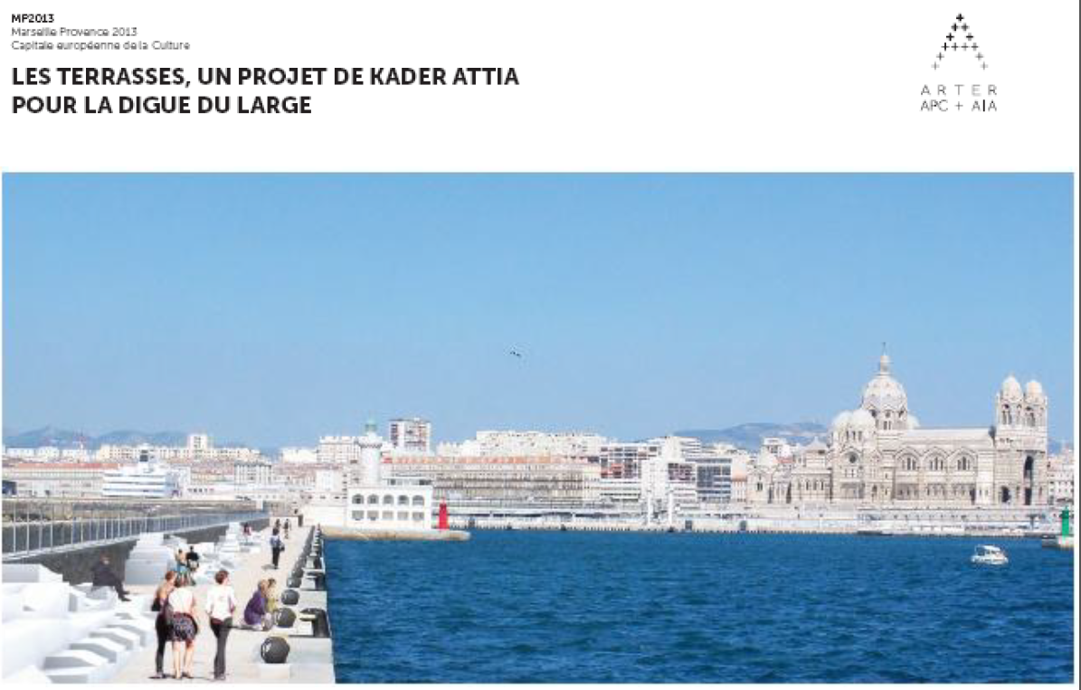
La digue du large

Slide 25
VERS UNE GOUVERNANCE PARTAGEE

Slide 26
Du Port Autonome de Marseille au GPMM (2008)
-Adoption de la loi sur la réformes portuaire en juillet 2008 qui transforme les
ports autonomes en Grands Ports maritimes
-Le Port Autonome de Marseille devient le Grand Port Maritime de Marseille le 9 juillet 2008
Est crée (décret de juillet 2008):
Un conseil de surveillance du GPMM ou siègent un représentant du conseil municipal de la ville de Marseille, un représentant du Syndicat d’Agglomération Nouvelle de Ouest Provence, un représentant de la Chambre de commerce Marseille Provence
Un directoire composé de 4 membres
Un conseil de développement comportant 4 collèges et 40 membres:
-collège des représentant de la place portuaire
-collège des représentants des personnels exerçant une activité sur le port
-collège des représentants des collectivités territoriale ou de leurs groupements
-collège des personnalités qualifiées

Slide 27
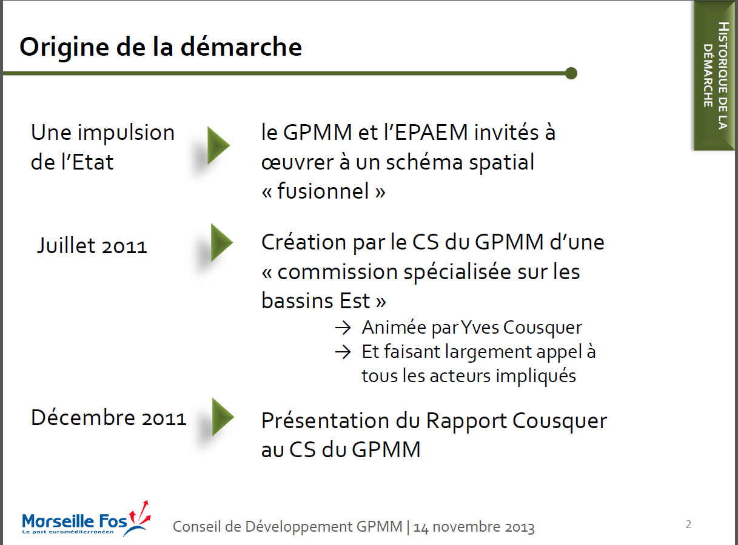
De la création du GPMM à la charte ville-port
Une 1ère démarche concertée en 2008: le schéma de pilotage des bassins est

Slide 28
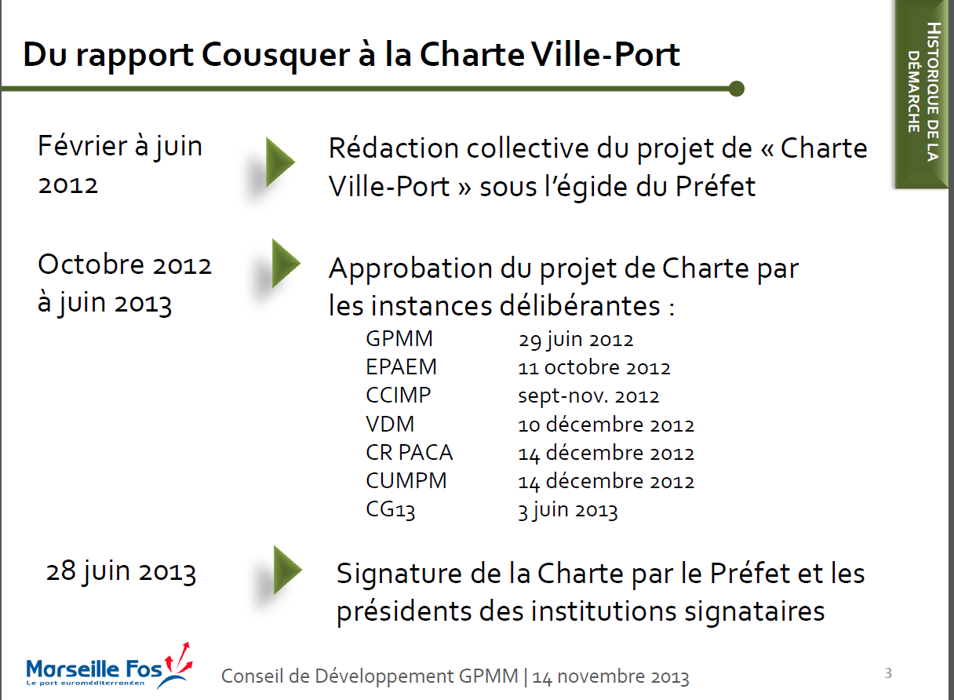

Slide 29
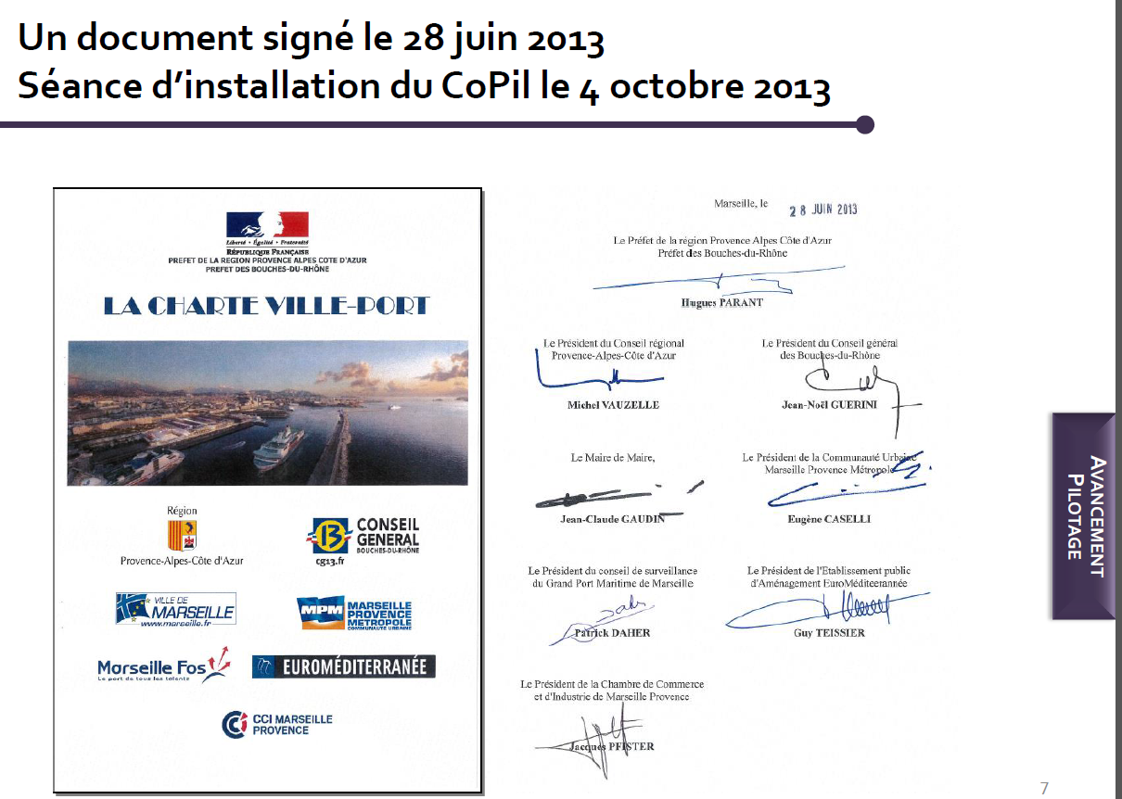

Slide 30
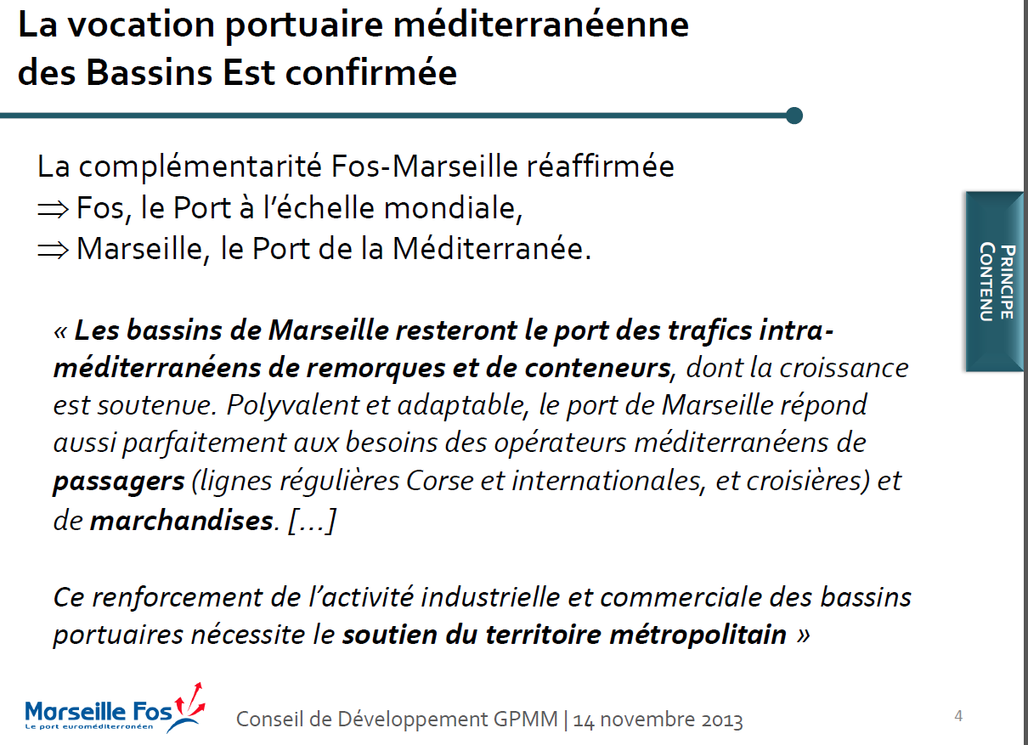

Slide 31
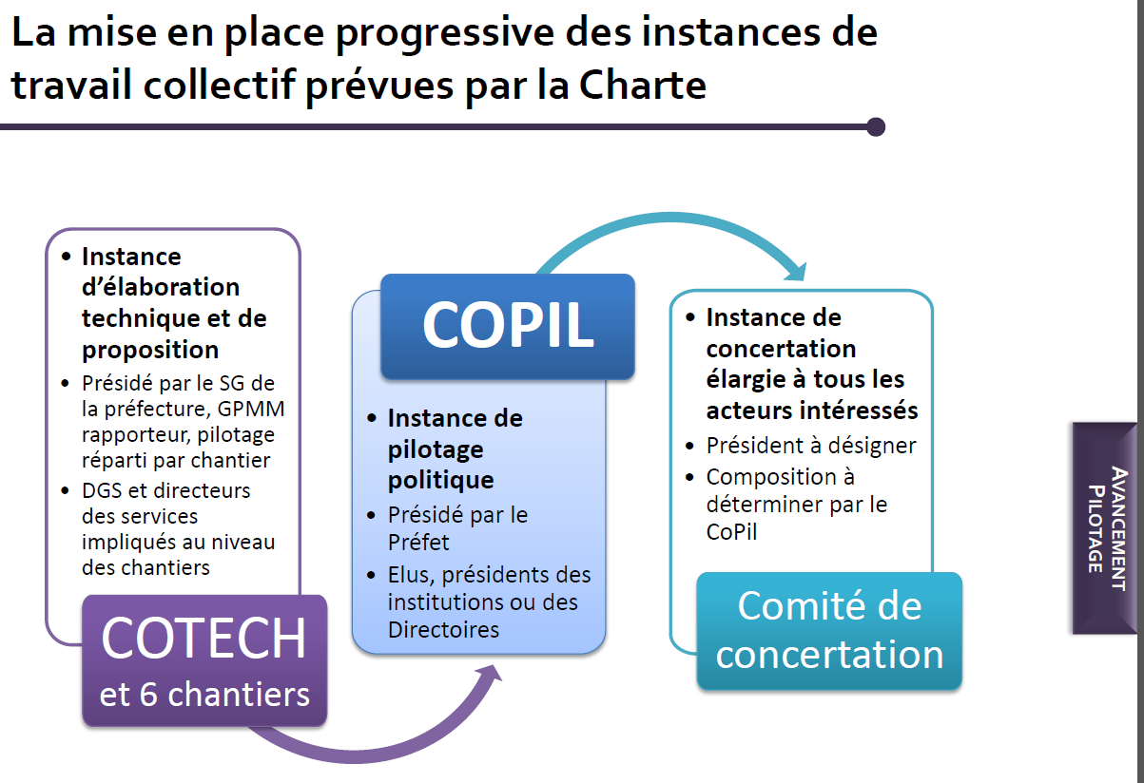

Slide 32
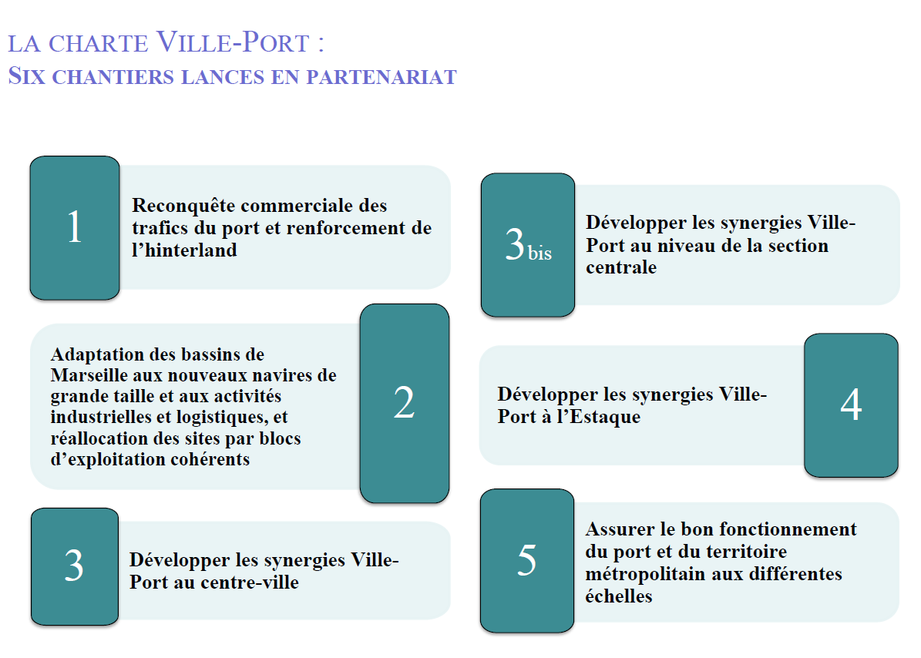

Slide 33
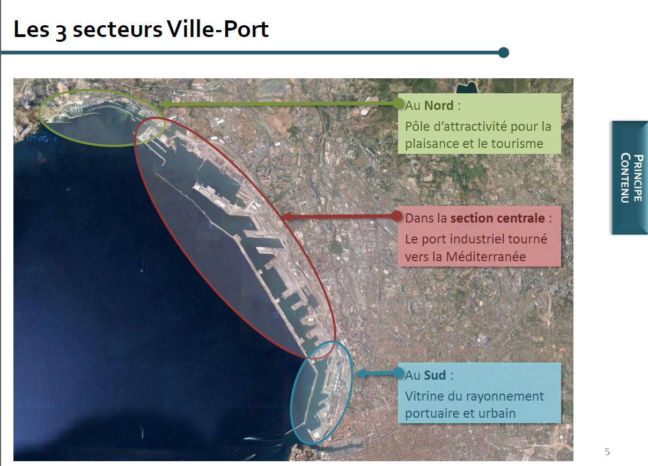

Slide 34
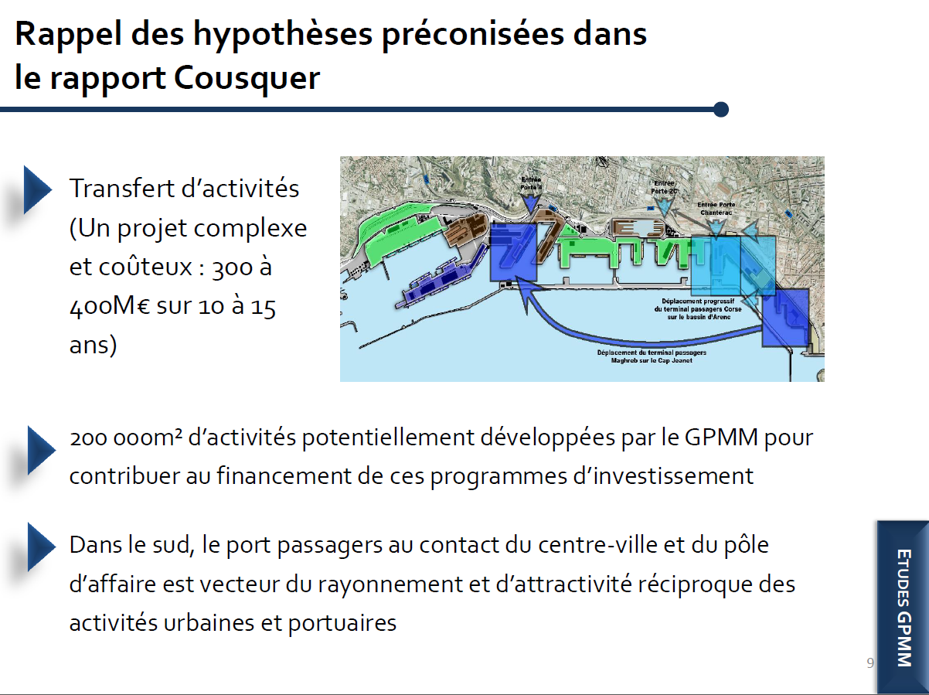

Slide 35
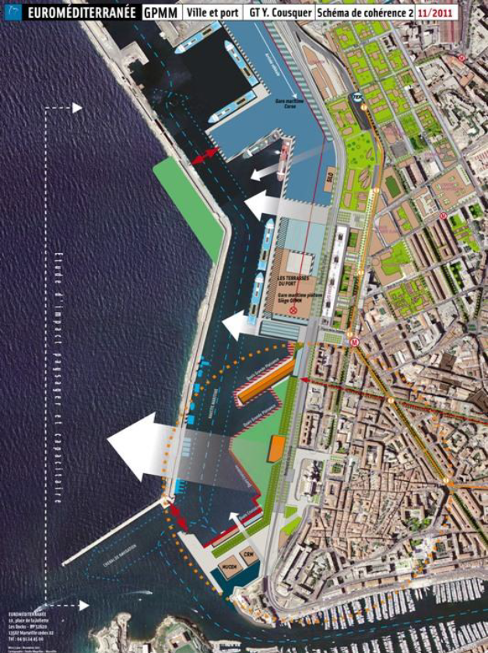
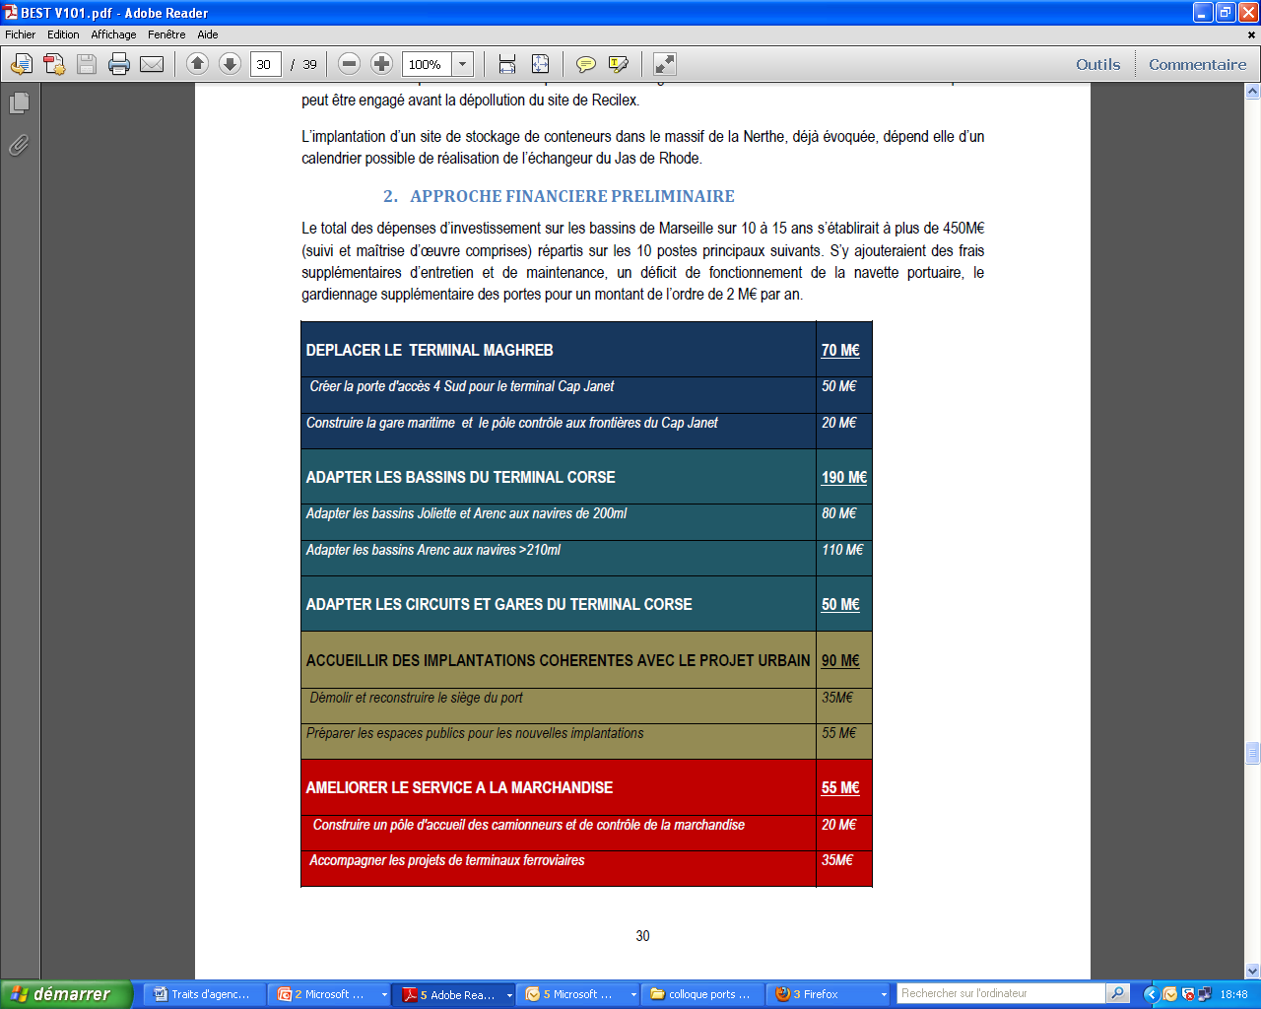
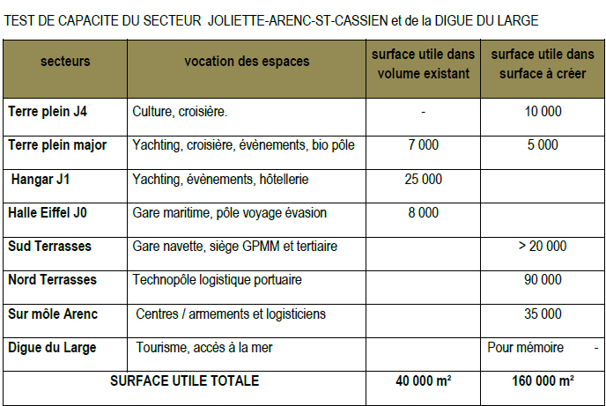

Slide 36
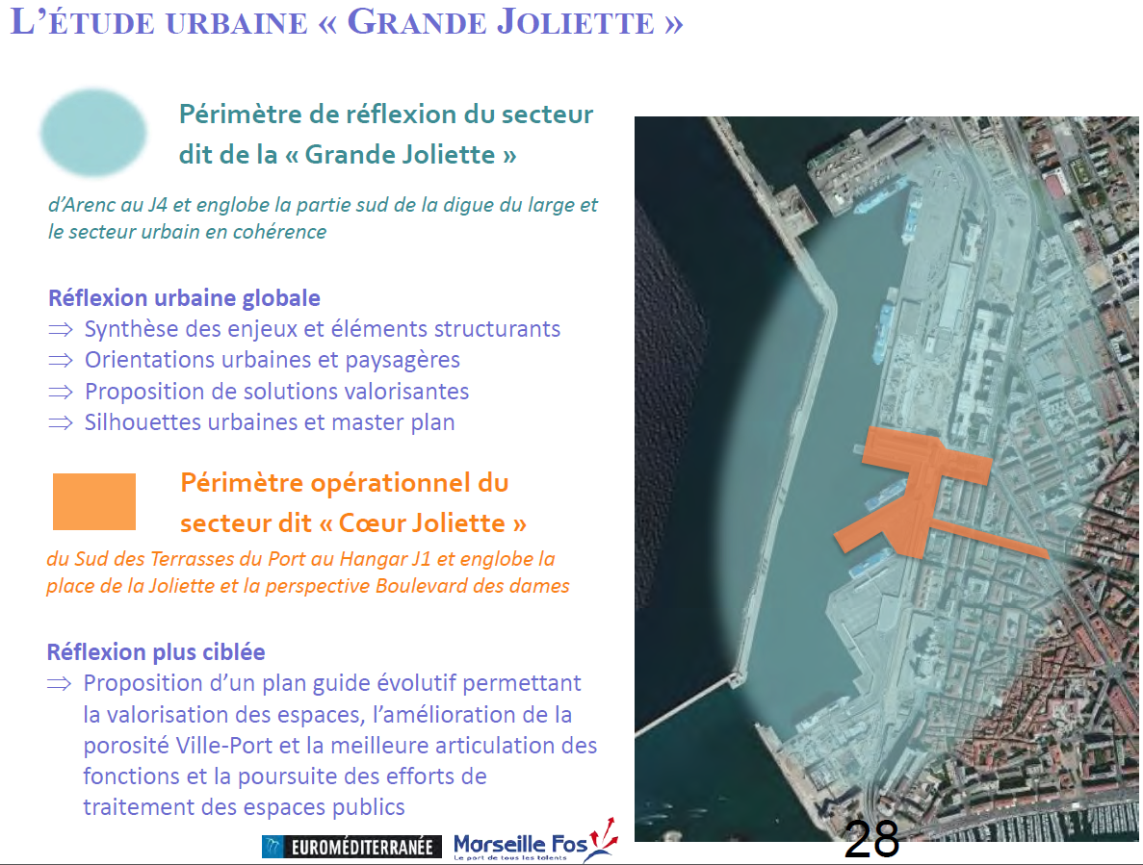

Slide 37
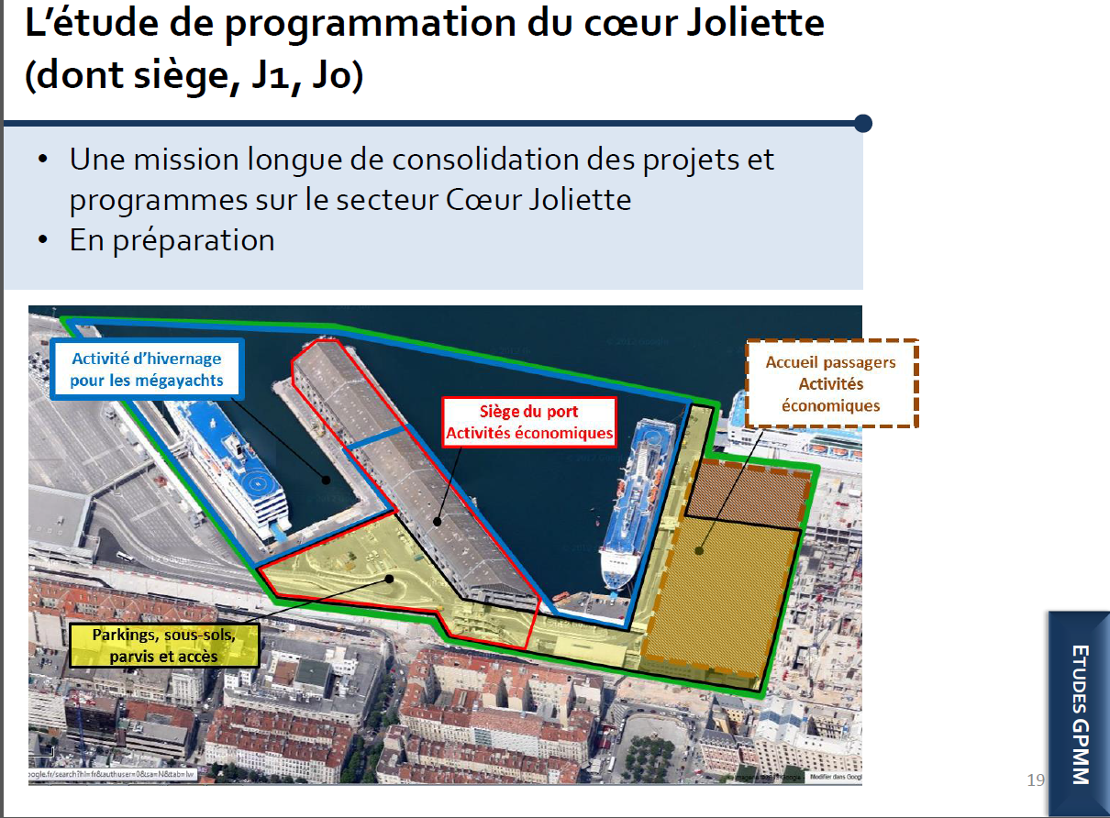

Slide 38
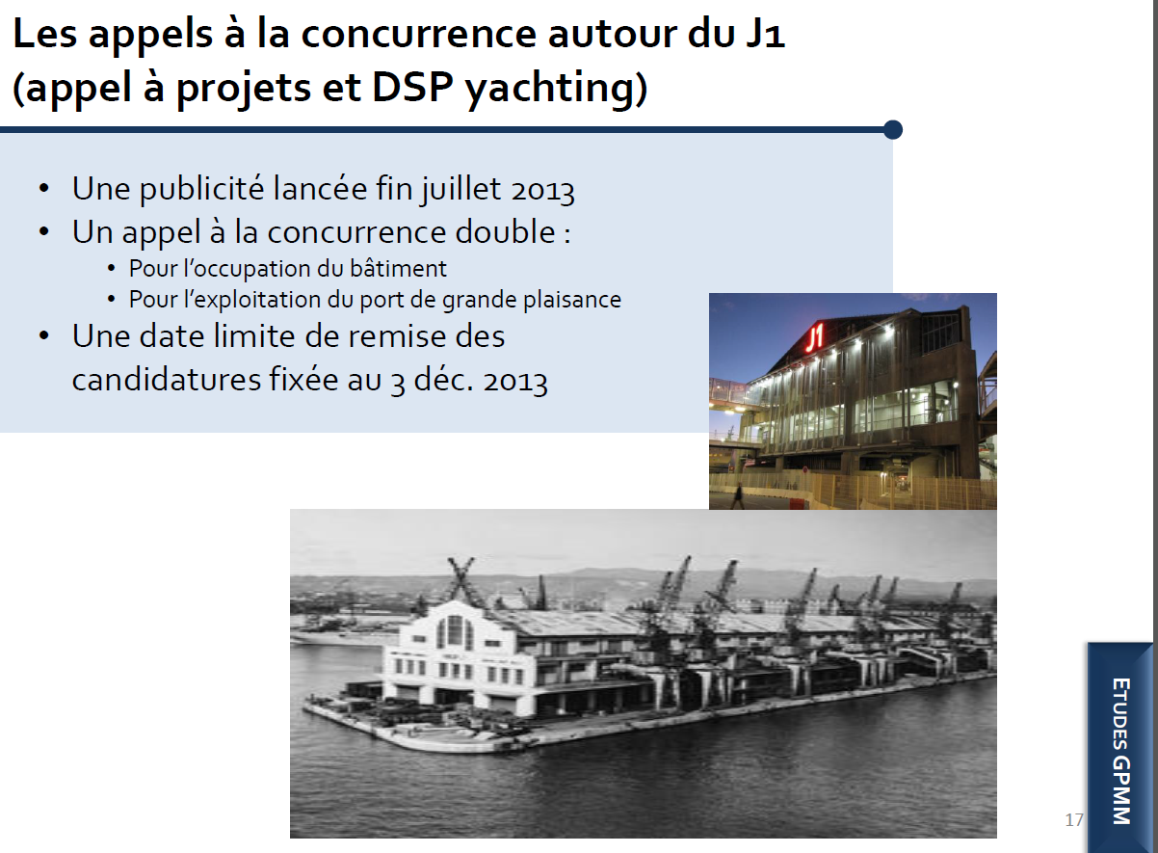

Slide 39
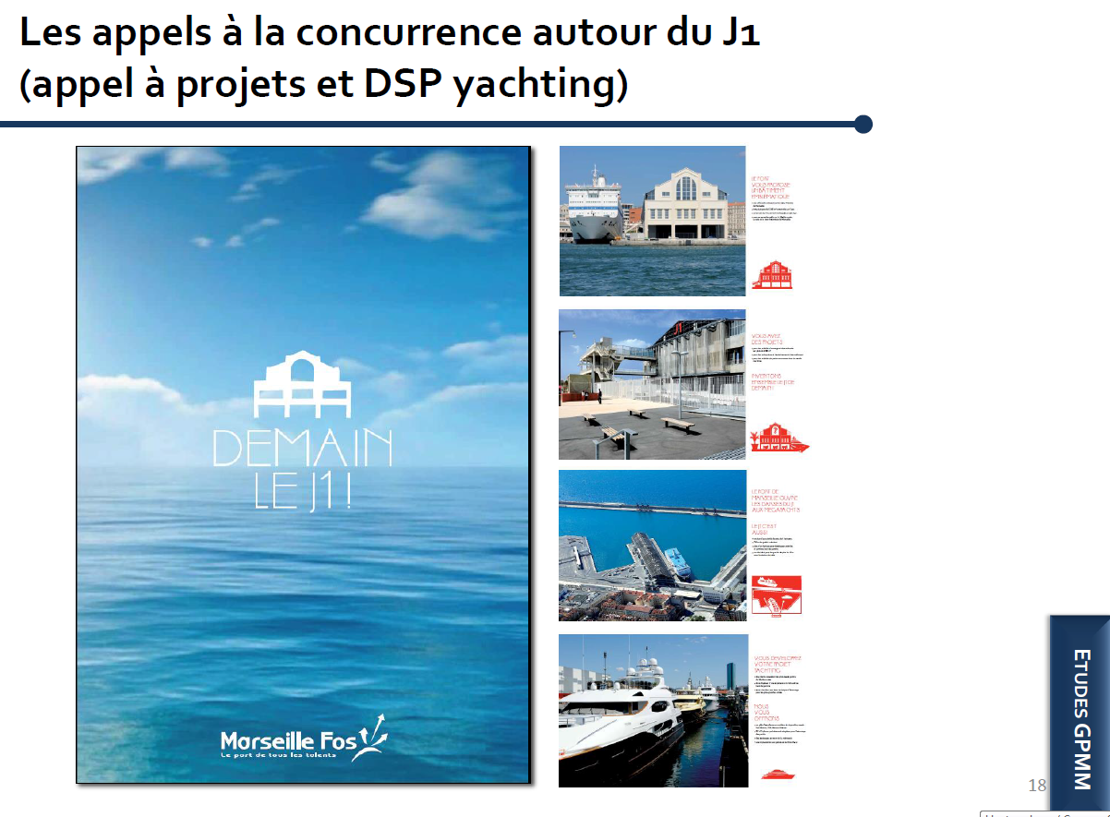

Slide 40
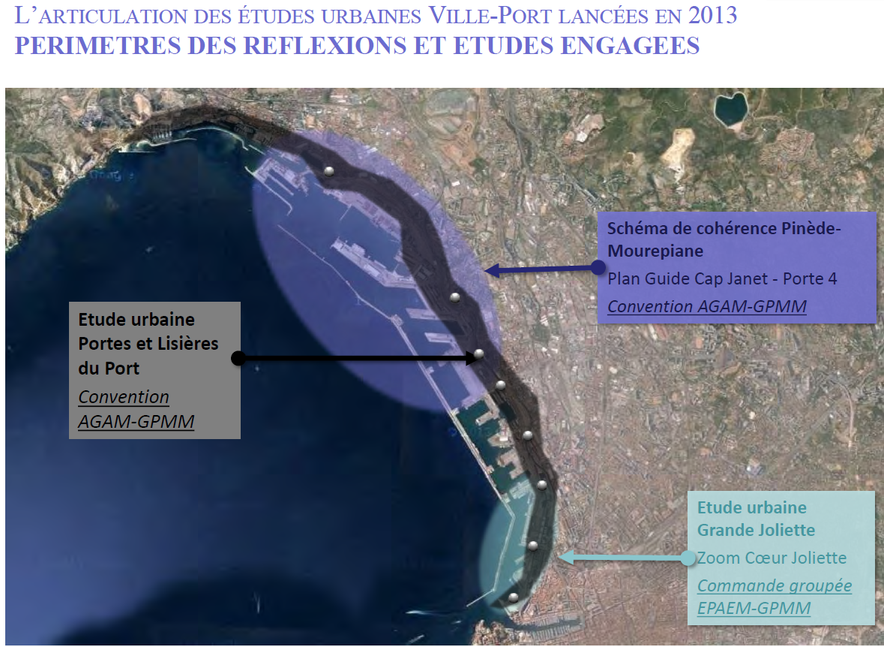

Slide 41
Synergies économiques et logistiques

Slide 42
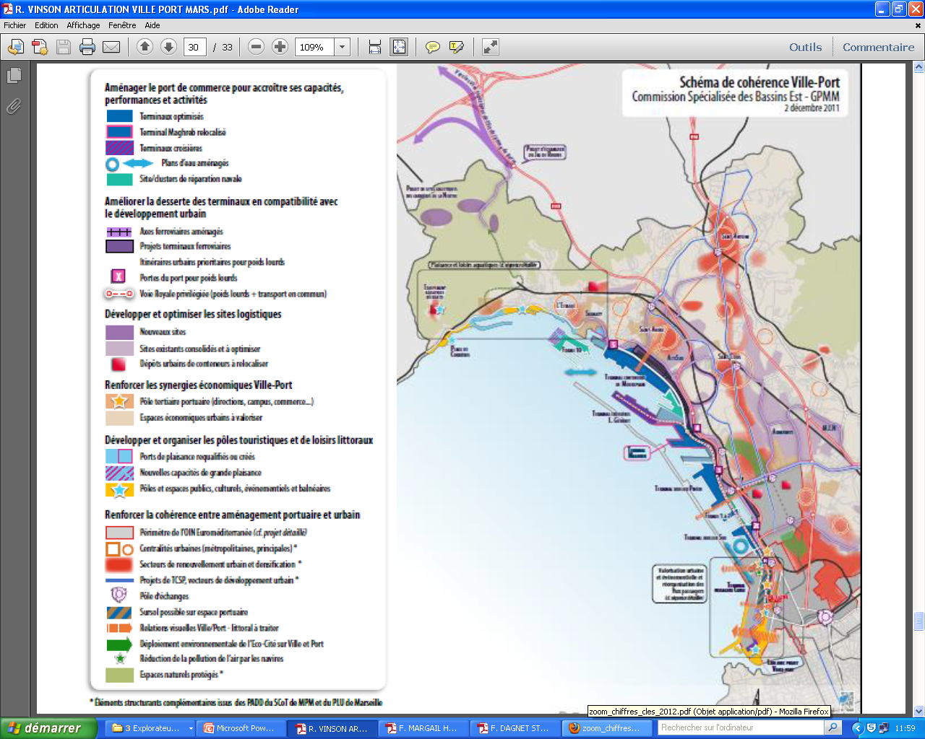
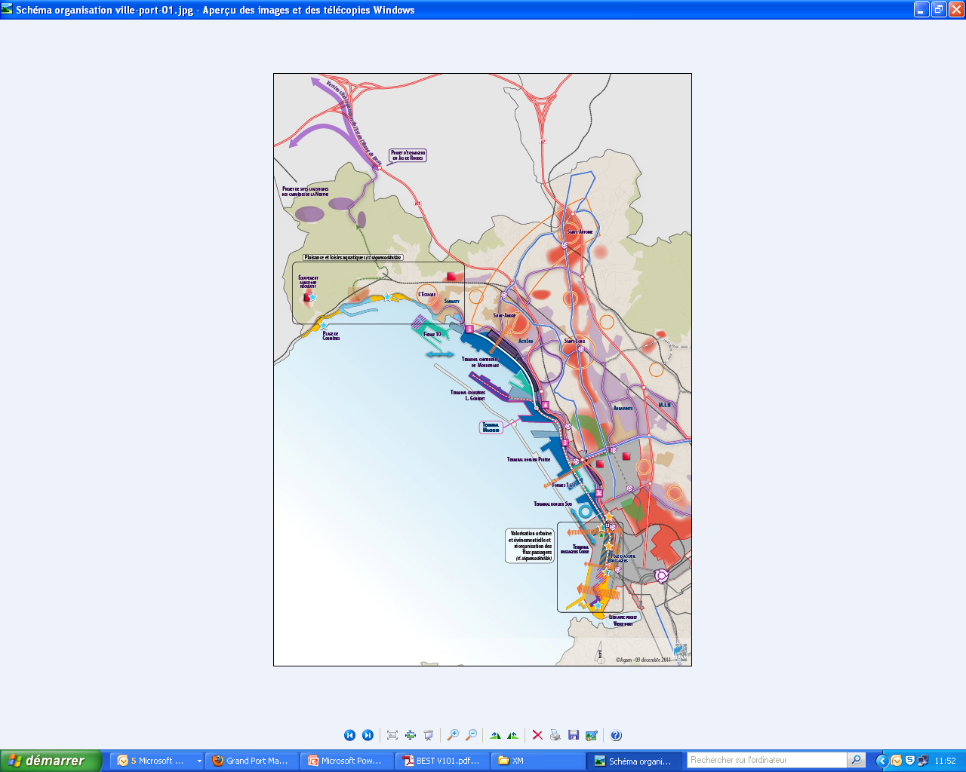
Les synergies ville-port dans la façade maritime nord

Slide 43
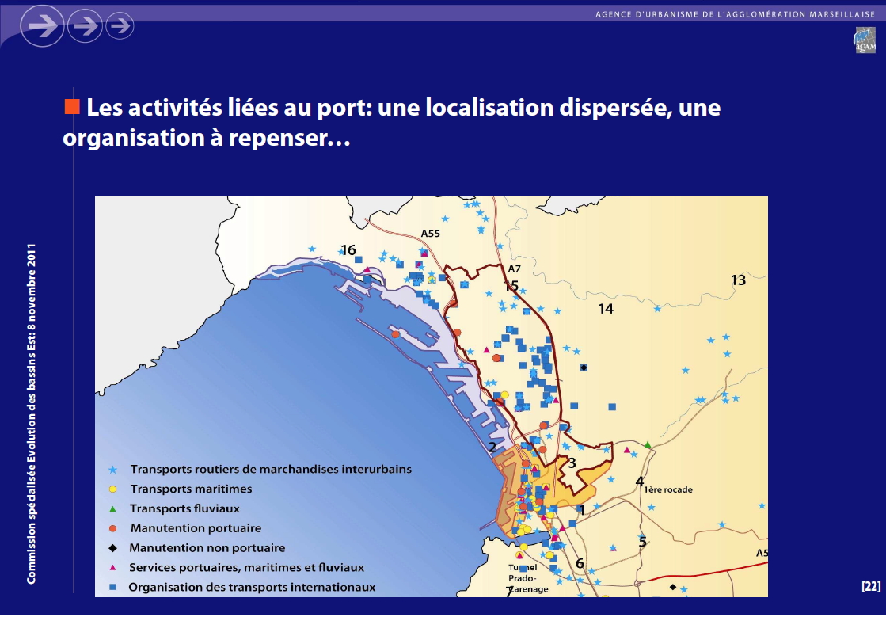

Slide 44
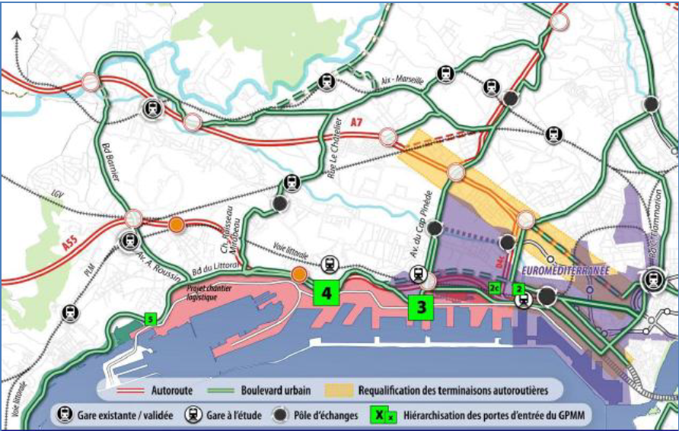

Slide 45
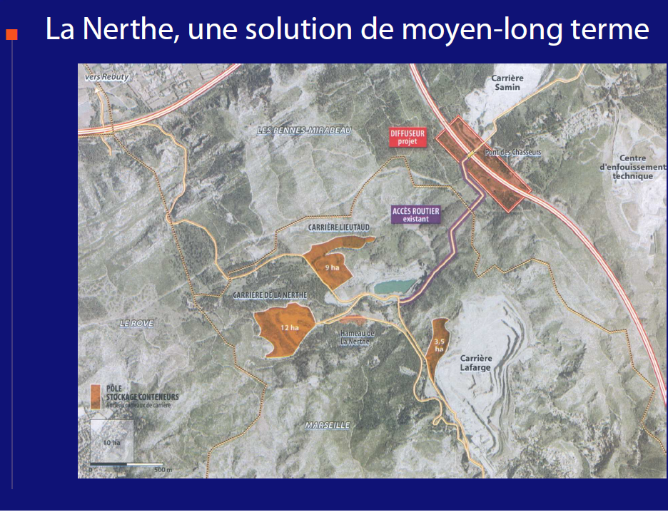

Slide 46
Demain la métropole…

Slide 47
